Slide 1
BÍLKOVINY
Chemické složení organismů

Slide 2
Úloha 1: Vyber správnou možnost:
proteiny
Bílkoviny neboli
sacharidy

Slide 3
Úloha 1: Vyber správnou možnost:
proteiny
Bílkoviny neboli
špatně

Slide 4
Úloha 1: Vyber správnou možnost:
proteiny
Bílkoviny neboli
sacharidy

Slide 5
Úloha 1: Vyber správnou možnost:
mikromolekuly
jsou životně důležité organické sloučeniny.
Bílkoviny vytvářejí obrovské molekuly, tzv.
makromolekuly
proteiny
Bílkoviny neboli

Slide 6
Úloha 1: Vyber správnou možnost:
špatně
jsou životně důležité organické sloučeniny.
Bílkoviny vytvářejí obrovské molekuly, tzv.
makromolekuly
proteiny
Bílkoviny neboli

Slide 7
Úloha 1: Vyber správnou možnost:
mikromolekuly
jsou životně důležité organické sloučeniny.
Bílkoviny vytvářejí obrovské molekuly, tzv.
makromolekuly
proteiny
Bílkoviny neboli

Slide 8
Úloha 1: Vyber správnou možnost:
jsou životně důležité organické sloučeniny.
Bílkoviny vytvářejí obrovské molekuly, tzv.
makromolekuly
proteiny
Ty vznikají vzájemnou vazbou mnoha molekul různých
Bílkoviny neboli
aminokyselin.
enzymů.

Slide 9
Úloha 1: Vyber správnou možnost:
jsou životně důležité organické sloučeniny.
Bílkoviny vytvářejí obrovské molekuly, tzv.
makromolekuly
proteiny
Ty vznikají vzájemnou vazbou mnoha molekul různých
Bílkoviny neboli
aminokyselin.
špatně

Slide 10
Úloha 1: Vyber správnou možnost:
jsou životně důležité organické sloučeniny.
Bílkoviny vytvářejí obrovské molekuly, tzv.
makromolekuly
proteiny
Ty vznikají vzájemnou vazbou mnoha molekul různých
Bílkoviny neboli
aminokyselin.
enzymů.

Slide 11
Úloha 1: Vyber správnou možnost:
jsou životně důležité organické sloučeniny.
Bílkoviny vytvářejí obrovské molekuly, tzv.
makromolekuly
proteiny
Ty vznikají vzájemnou vazbou mnoha molekul různých
Bílkoviny neboli
Jednotlivé aminokyseliny jsou v bílkovinách spojeny
aminokyselin.
metabolickou vazbou .
peptidickou vazbou .

Slide 12
Úloha 1: Vyber správnou možnost:
jsou životně důležité organické sloučeniny.
Bílkoviny vytvářejí obrovské molekuly, tzv.
makromolekuly
proteiny
Ty vznikají vzájemnou vazbou mnoha molekul různých
Bílkoviny neboli
Jednotlivé aminokyseliny jsou v bílkovinách spojeny
aminokyselin.
špatně
peptidickou vazbou .

Slide 13
Úloha 1: Vyber správnou možnost:
jsou životně důležité organické sloučeniny.
Bílkoviny vytvářejí obrovské molekuly, tzv.
makromolekuly
proteiny
Ty vznikají vzájemnou vazbou mnoha molekul různých
Bílkoviny neboli
Jednotlivé aminokyseliny jsou v bílkovinách spojeny
aminokyselin.
metabolickou vazbou .
peptidickou vazbou .

Slide 14
Úloha 1: Vyber správnou možnost:
jsou životně důležité organické sloučeniny.
Bílkoviny vytvářejí obrovské molekuly, tzv.
makromolekuly
proteiny
Ty vznikají vzájemnou vazbou mnoha molekul různých
Bílkoviny neboli
Jednotlivé aminokyseliny jsou v bílkovinách spojeny
aminokyselin.
peptidickou vazbou .
úloha 2

Slide 15
Úloha 2: Doplň slova do vět
Většina bílkovin je ve vodě. Za zvýšené teploty nebo přítomnosti
různých chemických látek se struktura bílkovin trvale . Dochází
k tzv. – vysrážení bílkovin z roztoku.
?
?
?
upevňuje
nerozpustná
esterifikaci
porušuje
rozpustná
denaturaci

Slide 16
Úloha 2: Doplň slova do vět
Většina bílkovin je ve vodě. Za zvýšené teploty nebo přítomnosti
různých chemických látek se struktura bílkovin trvale . Dochází
k tzv. – vysrážení bílkovin z roztoku.
?
?
?
špatně
nerozpustná
esterifikaci
porušuje
rozpustná
denaturaci

Slide 17
Úloha 2: Doplň slova do vět
Většina bílkovin je ve vodě. Za zvýšené teploty nebo přítomnosti
různých chemických látek se struktura bílkovin trvale . Dochází
k tzv. – vysrážení bílkovin z roztoku.
?
?
?
upevňuje
nerozpustná
esterifikaci
porušuje
rozpustná
denaturaci

Slide 18
Úloha 2: Doplň slova do vět
Většina bílkovin je ve vodě. Za zvýšené teploty nebo přítomnosti
různých chemických látek se struktura bílkovin trvale . Dochází
k tzv. – vysrážení bílkovin z roztoku.
?
?
?
upevňuje
nerozpustná
esterifikaci
porušuje
špatně
rozpustná
denaturaci

Slide 19
Úloha 2: Doplň slova do vět
Většina bílkovin je ve vodě. Za zvýšené teploty nebo přítomnosti
různých chemických látek se struktura bílkovin trvale . Dochází
k tzv. – vysrážení bílkovin z roztoku.
?
?
?
upevňuje
nerozpustná
esterifikaci
porušuje
rozpustná
denaturaci

Slide 20
Úloha 2: Doplň slova do vět
Většina bílkovin je ve vodě. Za zvýšené teploty nebo přítomnosti
různých chemických látek se struktura bílkovin trvale . Dochází
k tzv. – vysrážení bílkovin z roztoku.
?
?
?
upevňuje
nerozpustná
špatně
esterifikaci
porušuje
rozpustná
denaturaci

Slide 21
Úloha 2: Doplň slova do vět
Většina bílkovin je ve vodě. Za zvýšené teploty nebo přítomnosti
různých chemických látek se struktura bílkovin trvale . Dochází
k tzv. – vysrážení bílkovin z roztoku.
?
?
?
upevňuje
nerozpustná
esterifikaci
porušuje
rozpustná
denaturaci

Slide 22
Úloha 2: Doplň slova do vět
Většina bílkovin je ve vodě. Za zvýšené teploty nebo přítomnosti
různých chemických látek se struktura bílkovin trvale . Dochází
k tzv. – vysrážení bílkovin z roztoku.
?
?
?
upevňuje
nerozpustná
esterifikaci
porušuje
rozpustná
denaturaci
špatně

Slide 23
Úloha 2: Doplň slova do vět
Většina bílkovin je ve vodě. Za zvýšené teploty nebo přítomnosti
různých chemických látek se struktura bílkovin trvale . Dochází
k tzv. – vysrážení bílkovin z roztoku.
?
?
?
upevňuje
nerozpustná
esterifikaci
porušuje
rozpustná
denaturaci

Slide 24
Úloha 2: Doplň slova do vět
Většina bílkovin je ve vodě. Za zvýšené teploty nebo přítomnosti
různých chemických látek se struktura bílkovin trvale . Dochází
k tzv. – vysrážení bílkovin z roztoku.
?
?
?
upevňuje
nerozpustná
esterifikaci
špatně
porušuje
rozpustná
denaturaci

Slide 25
Úloha 2: Doplň slova do vět
Většina bílkovin je ve vodě. Za zvýšené teploty nebo přítomnosti
různých chemických látek se struktura bílkovin trvale . Dochází
k tzv. – vysrážení bílkovin z roztoku.
?
?
?
upevňuje
nerozpustná
esterifikaci
porušuje
rozpustná
denaturaci

Slide 26
Úloha 2: Doplň slova do vět
Většina bílkovin je ve vodě. Za zvýšené teploty nebo přítomnosti
různých chemických látek se struktura bílkovin trvale . Dochází
k tzv. – vysrážení bílkovin z roztoku.
?
rozpustná
?
?
?
upevňuje
nerozpustná
esterifikaci
porušuje
denaturaci

Slide 27
Úloha 2: Doplň slova do vět
Většina bílkovin je ve vodě. Za zvýšené teploty nebo přítomnosti
různých chemických látek se struktura bílkovin trvale . Dochází
k tzv. – vysrážení bílkovin z roztoku.
?
rozpustná
?
?
?
špatně
nerozpustná
upevňuje
esterifikaci
porušuje
denaturaci

Slide 28
Úloha 2: Doplň slova do vět
Většina bílkovin je ve vodě. Za zvýšené teploty nebo přítomnosti
různých chemických látek se struktura bílkovin trvale . Dochází
k tzv. – vysrážení bílkovin z roztoku.
?
rozpustná
?
?
?
upevňuje
nerozpustná
esterifikaci
porušuje
denaturaci

Slide 29
Úloha 2: Doplň slova do vět
Většina bílkovin je ve vodě. Za zvýšené teploty nebo přítomnosti
různých chemických látek se struktura bílkovin trvale . Dochází
k tzv. – vysrážení bílkovin z roztoku.
?
rozpustná
?
?
?
upevňuje
nerozpustná
esterifikaci
špatně
porušuje
denaturaci

Slide 30
Úloha 2: Doplň slova do vět
Většina bílkovin je ve vodě. Za zvýšené teploty nebo přítomnosti
různých chemických látek se struktura bílkovin trvale . Dochází
k tzv. – vysrážení bílkovin z roztoku.
?
rozpustná
?
?
?
upevňuje
nerozpustná
esterifikaci
porušuje
denaturaci

Slide 31
Úloha 2: Doplň slova do vět
Většina bílkovin je ve vodě. Za zvýšené teploty nebo přítomnosti
různých chemických látek se struktura bílkovin trvale . Dochází
k tzv. – vysrážení bílkovin z roztoku.
?
rozpustná
?
?
?
upevňuje
nerozpustná
esterifikaci
špatně
porušuje
denaturaci

Slide 32
Úloha 2: Doplň slova do vět
Většina bílkovin je ve vodě. Za zvýšené teploty nebo přítomnosti
různých chemických látek se struktura bílkovin trvale . Dochází
k tzv. – vysrážení bílkovin z roztoku.
?
rozpustná
?
?
?
upevňuje
nerozpustná
esterifikaci
porušuje
denaturaci

Slide 33
Úloha 2: Doplň slova do vět
Většina bílkovin je ve vodě. Za zvýšené teploty nebo přítomnosti
různých chemických látek se struktura bílkovin trvale . Dochází
k tzv. – vysrážení bílkovin z roztoku.
?
rozpustná
?
?
?
upevňuje
nerozpustná
esterifikaci
porušuje
denaturaci
špatně

Slide 34
Úloha 2: Doplň slova do vět
Většina bílkovin je ve vodě. Za zvýšené teploty nebo přítomnosti
různých chemických látek se struktura bílkovin trvale . Dochází
k tzv. – vysrážení bílkovin z roztoku.
?
rozpustná
?
?
?
upevňuje
nerozpustná
esterifikaci
porušuje
denaturaci

Slide 35
Úloha 2: Doplň slova do vět
Většina bílkovin je ve vodě. Za zvýšené teploty nebo přítomnosti
různých chemických látek se struktura bílkovin trvale . Dochází
k tzv. – vysrážení bílkovin z roztoku.
?
rozpustná
?
?
porušuje
?
?
upevňuje
nerozpustná
esterifikaci
denaturaci

Slide 36
Úloha 2: Doplň slova do vět
Většina bílkovin je ve vodě. Za zvýšené teploty nebo přítomnosti
různých chemických látek se struktura bílkovin trvale . Dochází
k tzv. – vysrážení bílkovin z roztoku.
?
rozpustná
?
?
porušuje
?
?
upevňuje
nerozpustná
špatně
esterifikaci
denaturaci

Slide 37
Úloha 2: Doplň slova do vět
Většina bílkovin je ve vodě. Za zvýšené teploty nebo přítomnosti
různých chemických látek se struktura bílkovin trvale . Dochází
k tzv. – vysrážení bílkovin z roztoku.
?
rozpustná
?
?
porušuje
?
?
upevňuje
nerozpustná
esterifikaci
denaturaci

Slide 38
Úloha 2: Doplň slova do vět
Většina bílkovin je ve vodě. Za zvýšené teploty nebo přítomnosti
různých chemických látek se struktura bílkovin trvale . Dochází
k tzv. – vysrážení bílkovin z roztoku.
?
rozpustná
?
?
porušuje
?
?
nerozpustná
upevňuje
špatně
esterifikaci
denaturaci

Slide 39
Úloha 2: Doplň slova do vět
Většina bílkovin je ve vodě. Za zvýšené teploty nebo přítomnosti
různých chemických látek se struktura bílkovin trvale . Dochází
k tzv. – vysrážení bílkovin z roztoku.
?
rozpustná
?
?
porušuje
?
?
upevňuje
nerozpustná
esterifikaci
denaturaci

Slide 40
Úloha 2: Doplň slova do vět
Většina bílkovin je ve vodě. Za zvýšené teploty nebo přítomnosti
různých chemických látek se struktura bílkovin trvale . Dochází
k tzv. – vysrážení bílkovin z roztoku.
?
rozpustná
?
?
porušuje
?
?
upevňuje
nerozpustná
esterifikaci
špatně
denaturaci

Slide 41
Úloha 2: Doplň slova do vět
Většina bílkovin je ve vodě. Za zvýšené teploty nebo přítomnosti
různých chemických látek se struktura bílkovin trvale . Dochází
k tzv. – vysrážení bílkovin z roztoku.
?
rozpustná
?
?
porušuje
?
?
upevňuje
nerozpustná
esterifikaci
denaturaci

Slide 42
Úloha 2: Doplň slova do vět
Většina bílkovin je ve vodě. Za zvýšené teploty nebo přítomnosti
různých chemických látek se struktura bílkovin trvale . Dochází
k tzv. – vysrážení bílkovin z roztoku.
?
rozpustná
?
?
porušuje
?
?
denaturaci
Uveď konkrétní příklady z běžného života, kdy dochází k denaturaci bílkovin:
............................................................................................................................................................................................................................................................................................................................................................
Proč je nutné bílkoviny určené ke konzumaci tepelně upravovat?
............................................................................................................................................................................................................................................................................................................................................................
úloha 3

Slide 43
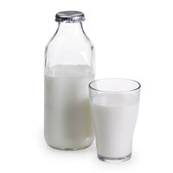
Úloha 3: Bílkoviny jsou nepostradatelnou složkou potravy. Dokážeš určit, z čeho jsou uvedené potraviny převážně složeny? U každé potraviny urči, zda-li se skládá převážně z tuků, cukrů či bílkovin.
tuky
cukry
bílkoviny

Slide 44
Úloha 3: Bílkoviny jsou nepostradatelnou složkou potravy. Dokážeš určit, z čeho jsou uvedené potraviny převážně složeny? U každé potraviny urči, zda-li se skládá převážně z tuků, cukrů či bílkovin.
špatně
cukry
bílkoviny

Slide 45
Úloha 3: Bílkoviny jsou nepostradatelnou složkou potravy. Dokážeš určit, z čeho jsou uvedené potraviny převážně složeny? U každé potraviny urči, zda-li se skládá převážně z tuků, cukrů či bílkovin.
tuky
cukry
bílkoviny

Slide 46
Úloha 3: Bílkoviny jsou nepostradatelnou složkou potravy. Dokážeš určit, z čeho jsou uvedené potraviny převážně složeny? U každé potraviny urči, zda-li se skládá převážně z tuků, cukrů či bílkovin.
tuky
cukry
špatně
bílkoviny

Slide 47
Úloha 3: Bílkoviny jsou nepostradatelnou složkou potravy. Dokážeš určit, z čeho jsou uvedené potraviny převážně složeny? U každé potraviny urči, zda-li se skládá převážně z tuků, cukrů či bílkovin.
tuky
cukry
bílkoviny

Slide 48
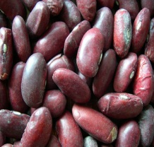
Úloha 3: Bílkoviny jsou nepostradatelnou složkou potravy. Dokážeš určit, z čeho jsou uvedené potraviny převážně složeny? U každé potraviny urči, zda-li se skládá převážně z tuků, cukrů či bílkovin.
tuky
cukry
bílkoviny
bílkoviny

Slide 49
Úloha 3: Bílkoviny jsou nepostradatelnou složkou potravy. Dokážeš určit, z čeho jsou uvedené potraviny převážně složeny? U každé potraviny urči, zda-li se skládá převážně z tuků, cukrů či bílkovin.
špatně
cukry
bílkoviny
bílkoviny

Slide 50
Úloha 3: Bílkoviny jsou nepostradatelnou složkou potravy. Dokážeš určit, z čeho jsou uvedené potraviny převážně složeny? U každé potraviny urči, zda-li se skládá převážně z tuků, cukrů či bílkovin.
tuky
cukry
bílkoviny
bílkoviny

Slide 51
Úloha 3: Bílkoviny jsou nepostradatelnou složkou potravy. Dokážeš určit, z čeho jsou uvedené potraviny převážně složeny? U každé potraviny urči, zda-li se skládá převážně z tuků, cukrů či bílkovin.
tuky
cukry
špatně
bílkoviny
bílkoviny

Slide 52
Úloha 3: Bílkoviny jsou nepostradatelnou složkou potravy. Dokážeš určit, z čeho jsou uvedené potraviny převážně složeny? U každé potraviny urči, zda-li se skládá převážně z tuků, cukrů či bílkovin.
tuky
cukry
bílkoviny
bílkoviny

Slide 53
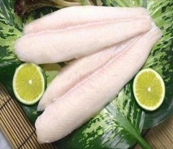
Úloha 3: Bílkoviny jsou nepostradatelnou složkou potravy. Dokážeš určit, z čeho jsou uvedené potraviny převážně složeny? U každé potraviny urči, zda-li se skládá převážně z tuků, cukrů či bílkovin.
tuky
cukry
bílkoviny
bílkoviny
bílkoviny

Slide 54
Úloha 3: Bílkoviny jsou nepostradatelnou složkou potravy. Dokážeš určit, z čeho jsou uvedené potraviny převážně složeny? U každé potraviny urči, zda-li se skládá převážně z tuků, cukrů či bílkovin.
špatně
cukry
bílkoviny
bílkoviny
bílkoviny

Slide 55
Úloha 3: Bílkoviny jsou nepostradatelnou složkou potravy. Dokážeš určit, z čeho jsou uvedené potraviny převážně složeny? U každé potraviny urči, zda-li se skládá převážně z tuků, cukrů či bílkovin.
tuky
cukry
bílkoviny
bílkoviny
bílkoviny

Slide 56
Úloha 3: Bílkoviny jsou nepostradatelnou složkou potravy. Dokážeš určit, z čeho jsou uvedené potraviny převážně složeny? U každé potraviny urči, zda-li se skládá převážně z tuků, cukrů či bílkovin.
tuky
cukry
špatně
bílkoviny
bílkoviny
bílkoviny

Slide 57
Úloha 3: Bílkoviny jsou nepostradatelnou složkou potravy. Dokážeš určit, z čeho jsou uvedené potraviny převážně složeny? U každé potraviny urči, zda-li se skládá převážně z tuků, cukrů či bílkovin.
tuky
cukry
bílkoviny
bílkoviny
bílkoviny

Slide 58
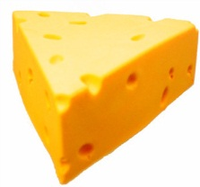
Úloha 3: Bílkoviny jsou nepostradatelnou složkou potravy. Dokážeš určit, z čeho jsou uvedené potraviny převážně složeny? U každé potraviny urči, zda-li se skládá převážně z tuků, cukrů či bílkovin.
tuky
cukry
bílkoviny
bílkoviny
bílkoviny
bílkoviny
bílkoviny

Slide 59
Úloha 3: Bílkoviny jsou nepostradatelnou složkou potravy. Dokážeš určit, z čeho jsou uvedené potraviny převážně složeny? U každé potraviny urči, zda-li se skládá převážně z tuků, cukrů či bílkovin.
špatně
cukry
bílkoviny
bílkoviny
bílkoviny
bílkoviny
bílkoviny

Slide 60
Úloha 3: Bílkoviny jsou nepostradatelnou složkou potravy. Dokážeš určit, z čeho jsou uvedené potraviny převážně složeny? U každé potraviny urči, zda-li se skládá převážně z tuků, cukrů či bílkovin.
tuky
cukry
bílkoviny
bílkoviny
bílkoviny
bílkoviny
bílkoviny

Slide 61
Úloha 3: Bílkoviny jsou nepostradatelnou složkou potravy. Dokážeš určit, z čeho jsou uvedené potraviny převážně složeny? U každé potraviny urči, zda-li se skládá převážně z tuků, cukrů či bílkovin.
tuky
cukry
špatně
bílkoviny
bílkoviny
bílkoviny
bílkoviny
bílkoviny

Slide 62
Úloha 3: Bílkoviny jsou nepostradatelnou složkou potravy. Dokážeš určit, z čeho jsou uvedené potraviny převážně složeny? U každé potraviny urči, zda-li se skládá převážně z tuků, cukrů či bílkovin.
tuky
cukry
bílkoviny
bílkoviny
bílkoviny
bílkoviny
bílkoviny

Slide 63
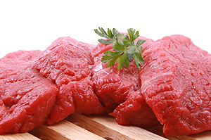
Úloha 3: Bílkoviny jsou nepostradatelnou složkou potravy. Dokážeš určit, z čeho jsou uvedené potraviny převážně složeny? U každé potraviny urči, zda-li se skládá převážně z tuků, cukrů či bílkovin.
tuky
cukry
bílkoviny
bílkoviny
bílkoviny
bílkoviny
bílkoviny
bílkoviny

Slide 64
Úloha 3: Bílkoviny jsou nepostradatelnou složkou potravy. Dokážeš určit, z čeho jsou uvedené potraviny převážně složeny? U každé potraviny urči, zda-li se skládá převážně z tuků, cukrů či bílkovin.
špatně
cukry
bílkoviny
bílkoviny
bílkoviny
bílkoviny
bílkoviny
bílkoviny

Slide 65
Úloha 3: Bílkoviny jsou nepostradatelnou složkou potravy. Dokážeš určit, z čeho jsou uvedené potraviny převážně složeny? U každé potraviny urči, zda-li se skládá převážně z tuků, cukrů či bílkovin.
tuky
cukry
bílkoviny
bílkoviny
bílkoviny
bílkoviny
bílkoviny
bílkoviny

Slide 66
Úloha 3: Bílkoviny jsou nepostradatelnou složkou potravy. Dokážeš určit, z čeho jsou uvedené potraviny převážně složeny? U každé potraviny urči, zda-li se skládá převážně z tuků, cukrů či bílkovin.
tuky
cukry
špatně
bílkoviny
bílkoviny
bílkoviny
bílkoviny
bílkoviny
bílkoviny

Slide 67
Úloha 3: Bílkoviny jsou nepostradatelnou složkou potravy. Dokážeš určit, z čeho jsou uvedené potraviny převážně složeny? U každé potraviny urči, zda-li se skládá převážně z tuků, cukrů či bílkovin.
tuky
cukry
bílkoviny
bílkoviny
bílkoviny
bílkoviny
bílkoviny
bílkoviny

Slide 68
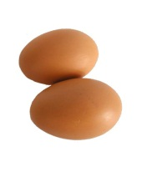
Úloha 3: Bílkoviny jsou nepostradatelnou složkou potravy. Dokážeš určit, z čeho jsou uvedené potraviny převážně složeny? U každé potraviny urči, zda-li se skládá převážně z tuků, cukrů či bílkovin.
tuky
cukry
bílkoviny
bílkoviny
bílkoviny
bílkoviny
bílkoviny
bílkoviny
bílkoviny
bílkoviny

Slide 69
Úloha 3: Bílkoviny jsou nepostradatelnou složkou potravy. Dokážeš určit, z čeho jsou uvedené potraviny převážně složeny? U každé potraviny urči, zda-li se skládá převážně z tuků, cukrů či bílkovin.
špatně
cukry
bílkoviny
bílkoviny
bílkoviny
bílkoviny
bílkoviny
bílkoviny
bílkoviny
bílkoviny

Slide 70
Úloha 3: Bílkoviny jsou nepostradatelnou složkou potravy. Dokážeš určit, z čeho jsou uvedené potraviny převážně složeny? U každé potraviny urči, zda-li se skládá převážně z tuků, cukrů či bílkovin.
tuky
cukry
bílkoviny
bílkoviny
bílkoviny
bílkoviny
bílkoviny
bílkoviny
bílkoviny
bílkoviny

Slide 71
Úloha 3: Bílkoviny jsou nepostradatelnou složkou potravy. Dokážeš určit, z čeho jsou uvedené potraviny převážně složeny? U každé potraviny urči, zda-li se skládá převážně z tuků, cukrů či bílkovin.
tuky
cukry
špatně
bílkoviny
bílkoviny
bílkoviny
bílkoviny
bílkoviny
bílkoviny
bílkoviny
bílkoviny

Slide 72
Úloha 3: Bílkoviny jsou nepostradatelnou složkou potravy. Dokážeš určit, z čeho jsou uvedené potraviny převážně složeny? U každé potraviny urči, zda-li se skládá převážně z tuků, cukrů či bílkovin.
tuky
cukry
bílkoviny
bílkoviny
bílkoviny
bílkoviny
bílkoviny
bílkoviny
bílkoviny
bílkoviny

Slide 73
Úloha 3: Bílkoviny jsou nepostradatelnou složkou potravy. Dokážeš určit, z čeho jsou uvedené potraviny převážně složeny? U každé potraviny urči, zda-li se skládá převážně z tuků, cukrů či bílkovin.
bílkoviny
Bílkoviny jsou nepostradatelnou složkou potravy.
Živočichové (včetně člověka) nejsou schopni vytvářet bílkoviny
z minerálních látek, nelze je tedy nahradit žádnou jinou živinou.
úloha 4

Slide 74
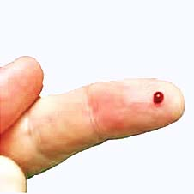
Úloha 4: Proteiny se mohou vyskytovat v různých formách. Zde jsou některé z nich. Vytvoř smysluplné dvojice.
keratin
hemoglobin
kasein
kolagen

Slide 75
Úloha 4: Proteiny se mohou vyskytovat v různých formách. Zde jsou některé z nich. Vytvoř smysluplné dvojice.
špatně
hemoglobin
kasein
kolagen

Slide 76
Úloha 4: Proteiny se mohou vyskytovat v různých formách. Zde jsou některé z nich. Vytvoř smysluplné dvojice.
keratin
hemoglobin
kasein
kolagen

Slide 77
Úloha 4: Proteiny se mohou vyskytovat v různých formách. Zde jsou některé z nich. Vytvoř smysluplné dvojice.
keratin
hemoglobin
kasein
špatně
kolagen

Slide 78
Úloha 4: Proteiny se mohou vyskytovat v různých formách. Zde jsou některé z nich. Vytvoř smysluplné dvojice.
keratin
hemoglobin
kasein
kolagen

Slide 79
Úloha 4: Proteiny se mohou vyskytovat v různých formách. Zde jsou některé z nich. Vytvoř smysluplné dvojice.
keratin
hemoglobin
kasein
kolagen
špatně

Slide 80
Úloha 4: Proteiny se mohou vyskytovat v různých formách. Zde jsou některé z nich. Vytvoř smysluplné dvojice.
keratin
hemoglobin
kasein
kolagen

Slide 81
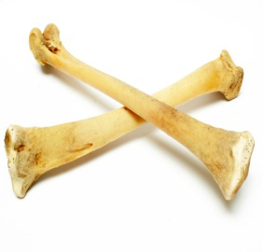
Úloha 4: Proteiny se mohou vyskytovat v různých formách. Zde jsou některé z nich. Vytvoř smysluplné dvojice.
keratin
hemoglobin
kasein
kolagen

Slide 82
Úloha 4: Proteiny se mohou vyskytovat v různých formách. Zde jsou některé z nich. Vytvoř smysluplné dvojice.
špatně
hemoglobin
kasein
kolagen

Slide 83
Úloha 4: Proteiny se mohou vyskytovat v různých formách. Zde jsou některé z nich. Vytvoř smysluplné dvojice.
keratin
hemoglobin
kasein
kolagen

Slide 84
Úloha 4: Proteiny se mohou vyskytovat v různých formách. Zde jsou některé z nich. Vytvoř smysluplné dvojice.
keratin
hemoglobin
kasein
špatně
kolagen

Slide 85
Úloha 4: Proteiny se mohou vyskytovat v různých formách. Zde jsou některé z nich. Vytvoř smysluplné dvojice.
keratin
hemoglobin
kasein
kolagen

Slide 86
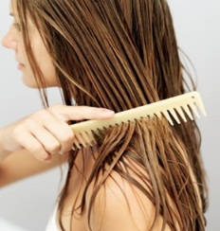
Úloha 4: Proteiny se mohou vyskytovat v různých formách. Zde jsou některé z nich. Vytvoř smysluplné dvojice.
keratin
hemoglobin
kasein
kolagen

Slide 87
Úloha 4: Proteiny se mohou vyskytovat v různých formách. Zde jsou některé z nich. Vytvoř smysluplné dvojice.
keratin
hemoglobin
špatně
kolagen

Slide 88
Úloha 4: Proteiny se mohou vyskytovat v různých formách. Zde jsou některé z nich. Vytvoř smysluplné dvojice.
keratin
hemoglobin
kasein
kolagen

Slide 89
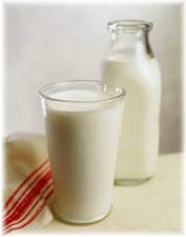
Úloha 4: Proteiny se mohou vyskytovat v různých formách. Zde jsou některé z nich. Vytvoř smysluplné dvojice.
keratin
hemoglobin
kasein
kolagen

Slide 90
Úloha 4: Proteiny se mohou vyskytovat v různých formách. Zde jsou některé z nich. Vytvoř smysluplné dvojice.
keratin
hemoglobin
kasein
kolagen
úloha 5

Slide 91
Úloha 5: Podtržené výrazy ve větách zakroužkuj ve vzorci.
Bílkoviny vznikají v organismech z aminokyselin. Ke spojování molekul dochází tak, že karboxylová skupina jedné molekuly reaguje s aminoskupinou druhé molekuly a odštěpuje se voda. Jednotlivé aminokyseliny jsou v bílkovinách navzájem spojeny peptidickou vazbou.
úloha 6

Slide 92
Úloha 6: Nyní se sám pokus definovat, co je to peptidická vazba. Peptidickou vazbu označ ve vzorci.
........................................................................................................................................................................................................................................................................................................................................................................................................................................................................................................................................................................................................................................................................
úloha 7

Slide 93
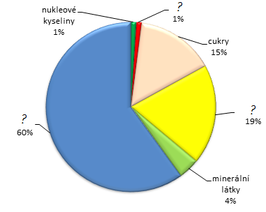
Úloha 7: V grafu je znázorněno chemické složení průměrného člověka, tedy i tebe. Dokážeš doplnit slova místo otazníků?
Podle grafu zkus vypočítat, kolik kilogramů Tvé hmotnosti tvoří bílkoviny, kolik tuky a cukry.
............................................................................................................................................................................................................................................................................................................................................................................................................................................................................
úloha 8

Slide 94
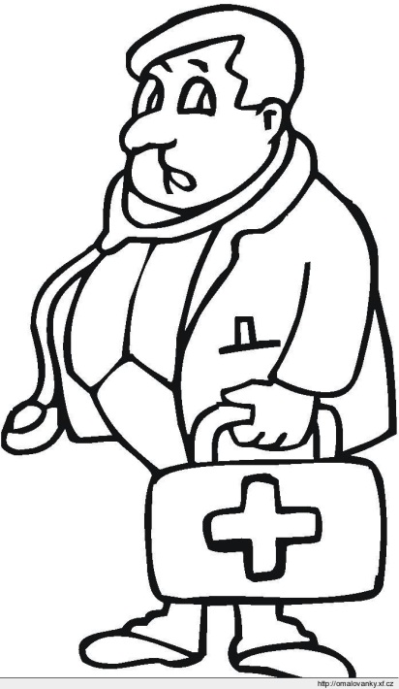
Úloha 8: Vegetariánství je způsob stravování, kdy osoba vyřadí ze svého jídelníčku živočišné produkty, hlavně tedy maso, mléčné výrobky, vejce atd., tzn. důležité zdroje bílkovin. Rozdělte se do dvojic a vylosujte si, kdo z vás bude zaujímat jaké stanovisko. Stanovisko vzájemně prodiskutujte. Na závěr dvě vybrané dvojice budou prezentovat svá stanoviska před ostatními.
Slabinou vegetariánství je nedostatek některých vitamínů, minerálů a dalších látek, které jsou obsaženy právě v mase. Dlouhodobé vegetariánství proto nutně vede ke zdravotním problémům.
Rostlinné a živočišné bílkoviny mají naprosto stejné složení, proto můžeme živočišné bílkoviny bez obav vyřadit ze svého jídelníčku a předejít tak zabíjení zvířat.
úloha 9

Slide 95
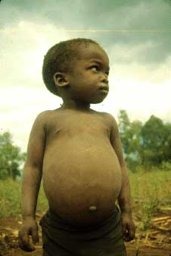
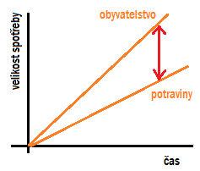
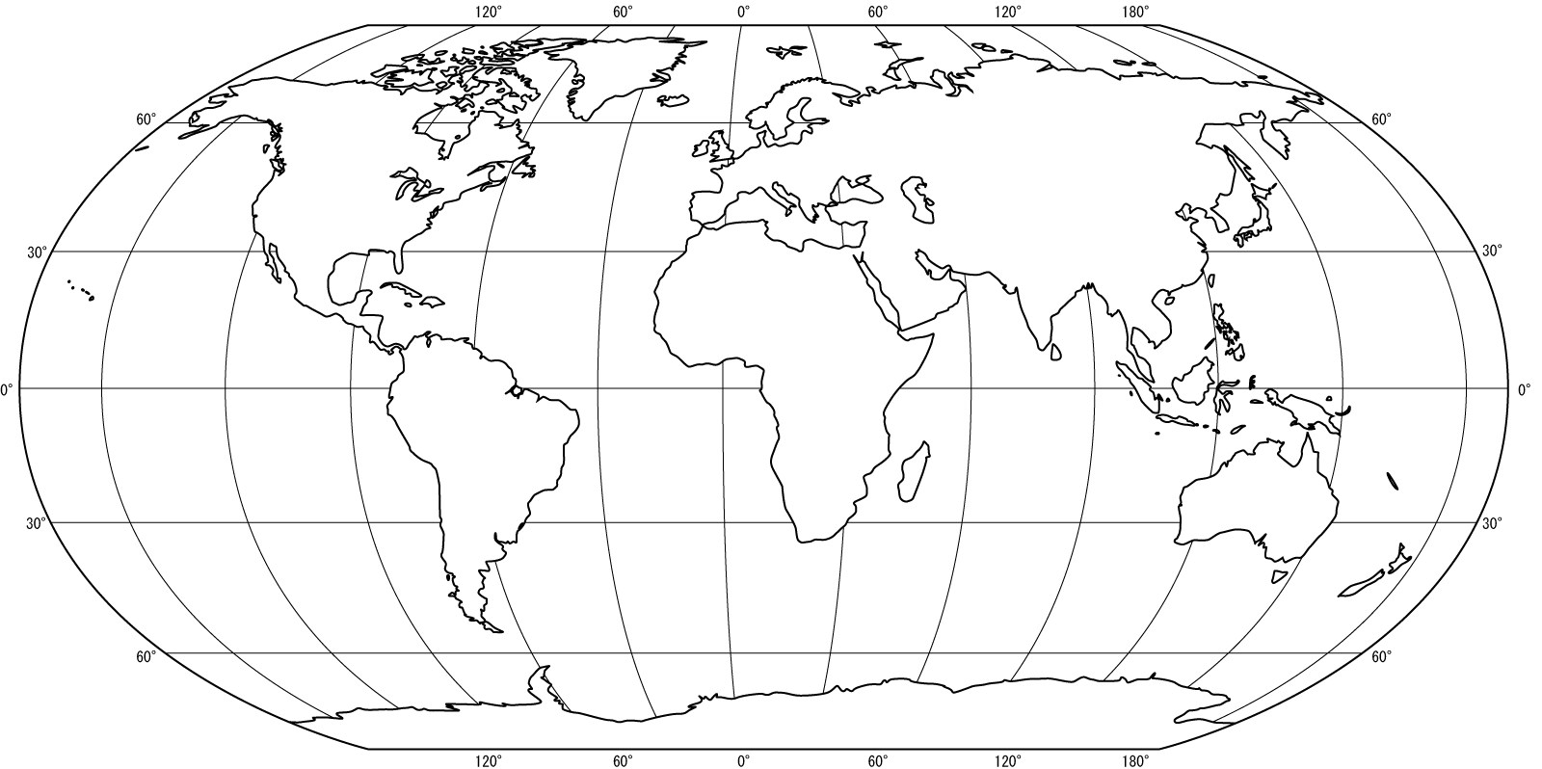
Úloha 9: Rozdělte se do čtveřic a za domácí úkol zpracujte poster na téma: Hlad ve světě. Ve vašem výstupu musí být zahrnuty následující položky.
pokuste se objasnit následující graf a vysvětlit tzv. „otevírající se nůžky hladu“
denní příjem:
USA 3 699 kalorií/denně,
Somálsko 1 555 kalorií/denně
stupně podvýživy:
stav akutního hladu
biologické minimum
stádium chronické podvýživy
bílkovinný hlad (Proč mají hladovějící děti v Africe velká bříška?)
FAO – Světový program výživy
přísloví: "Dej někomu rybu a nasytíš ho na den. Nauč ho rybařit a nasytíš ho na celý život."
mapa hladu
KONEC

